Slide 1
Internationale successieplanning na GwH 80/2021 van 3 juni 2021
R. Deblauwe
IFA Brussel

Slide 2
overzicht
A. het probleem
B. De traditionele oplossing
C. de interne oplossing en het GwH
D. gevolgen voor de praktijk

Slide 3
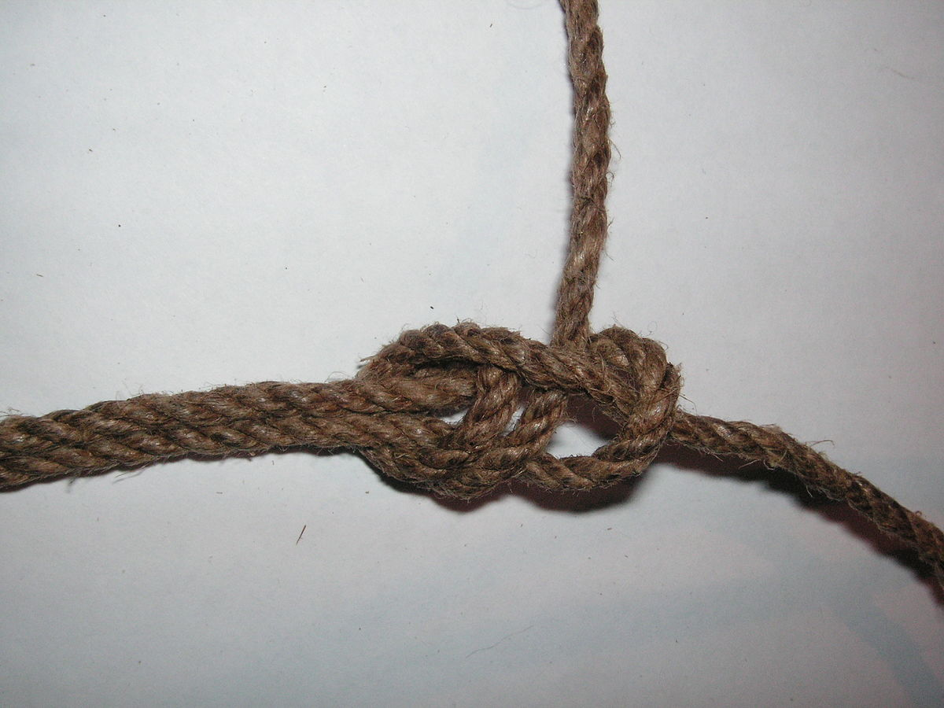
Het probleem
De Belgische aanknopingspunten
2 7 3 1 1
Het successierecht wordt gevestigd op de waarde van alles wat uit de nalatenschap van een rijksinwoner wordt verkregen overeenkomstig afdeling 1 van dit hoofdstuk.
Het recht van overgang wordt gevestigd op de waarde van de onroerende goederen die in België liggen en verkregen werden overeenkomstig afdeling 1 van dit hoofdstuk uit de nalatenschap van iemand die geen rijksinwoner is.
Internationale aanknopingspunten:
Nederland, Duitsland, Frankrijk, …

Slide 4
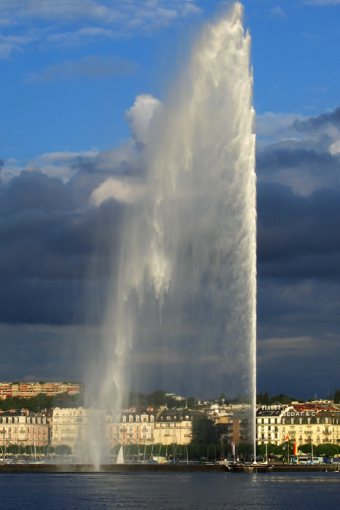
De traditionele oplossingen
Modelverdrag van Genève
Oeso-modelverdrag van 1986
Ons DBV met Frankrijk

Slide 5
De interne oplossing
Art 17 WSucc
Nu 2 7 5 0 4
Problemen:
Formaliteiten vervullen binnen de 2 jaar na de betaling!
Waardering van vruchtgebruik
Toerekening van de passiva

Slide 6
Het Grondwettelijk Hof
Ook verrekening voor roerend goed!

Slide 7
Gevolgen voor de praktijk
Letten op laatste woonplaats bij advisering
Letten op alle aanknopingspunten
Quid andere fiscale bepalingen met onderscheid onr/r goed ? back to the roots…

